Slide 1
Отчет по кружковой работе в средней группе за 2018-2019 уч.год
Юный математик

Slide 2
Цели и задачи
Дать детям возможность почувствовать радость познания, радость от получения новых знаний, иначе говоря, дать детям знания с радостью, привить вкус к учению.
Выработать у детей привычку максимально полно включаться в процесс обучения, что достигается благодаря заинтересованности и положительным эмоциям ребёнка.
Привить любовь к конкретному предмету – математике.
Дать необходимые современному дошкольнику знания в области математики и развить соответствующие способности детей

Slide 3
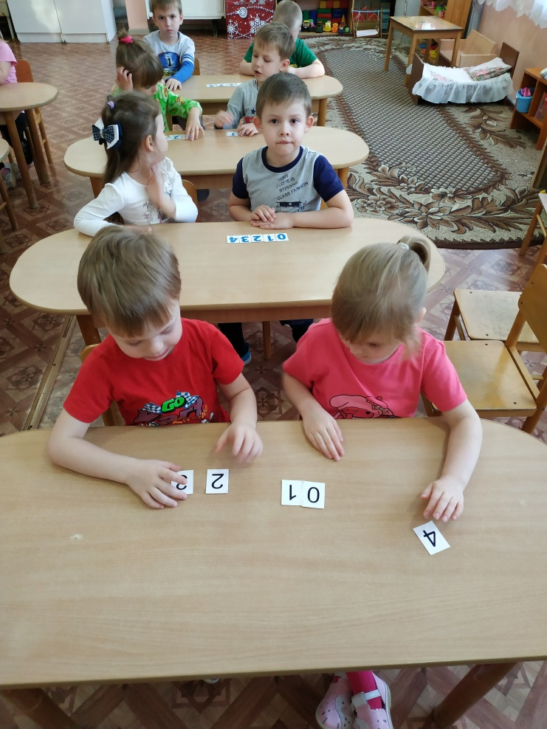
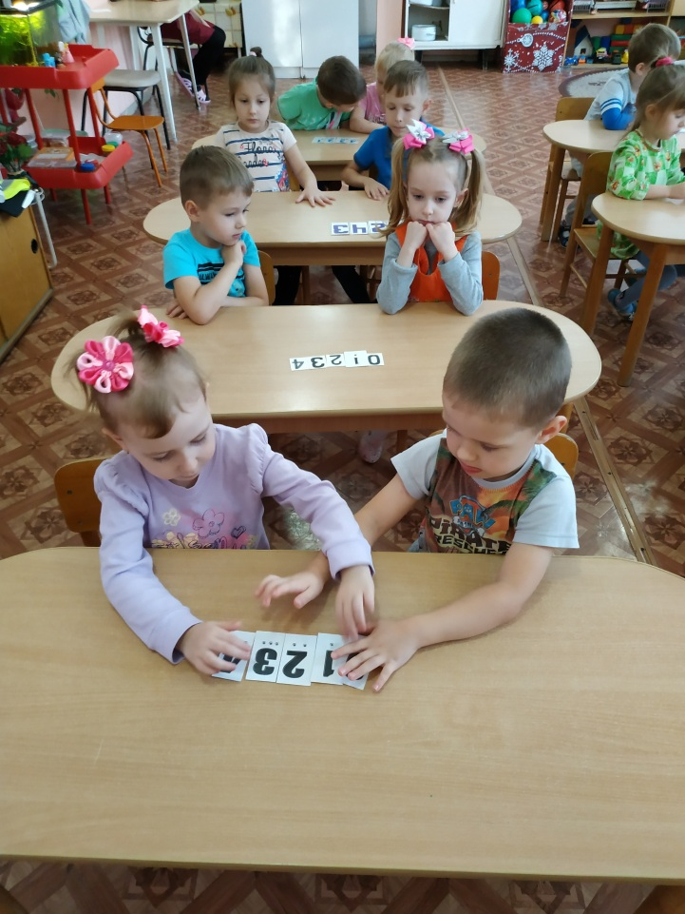
Дети строят индивидуальный числовой ряд

Slide 4
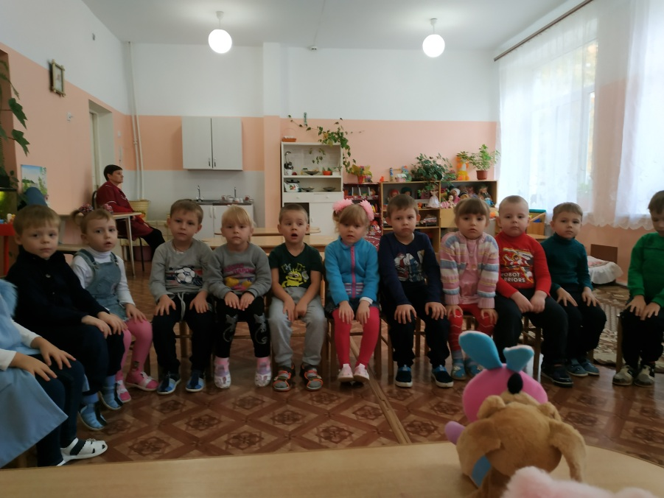
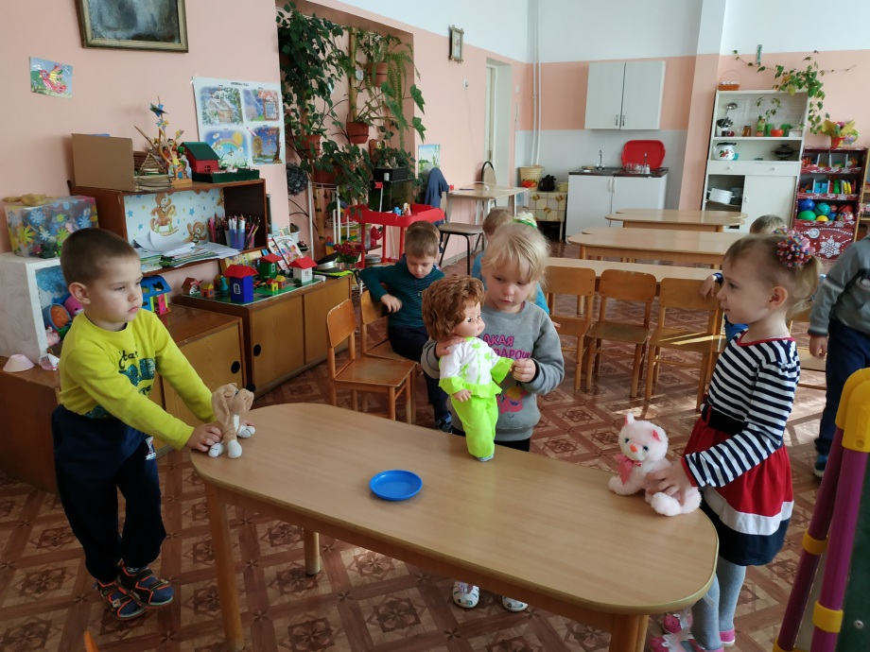
Сказочные персонажи

Slide 5
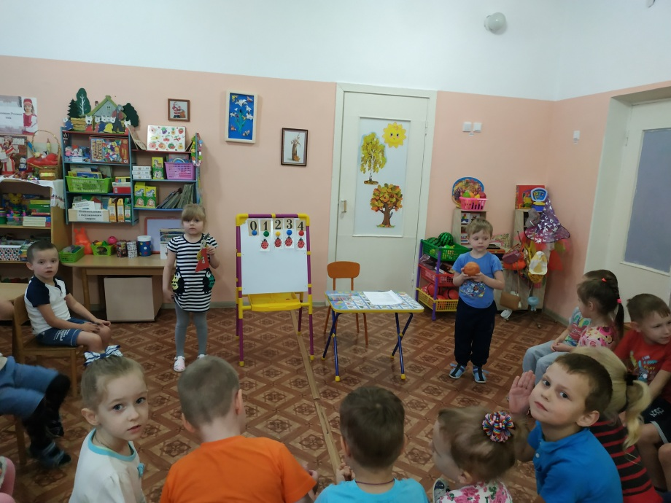
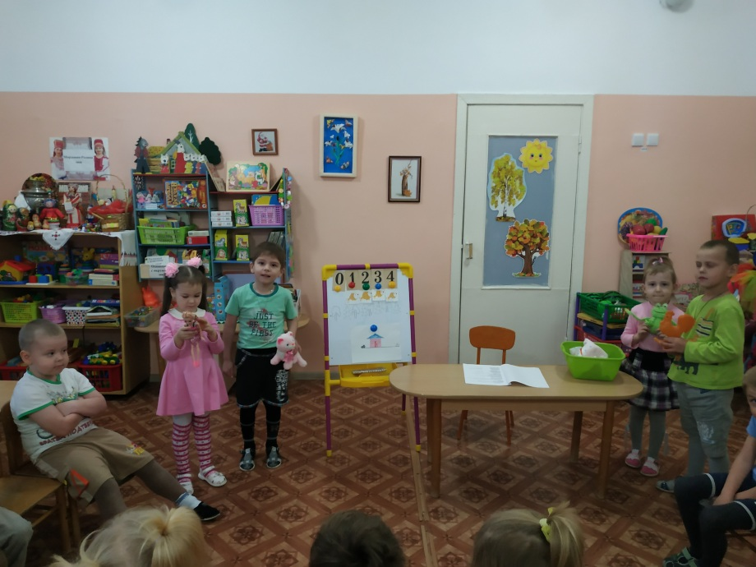
Главные герои

Slide 6
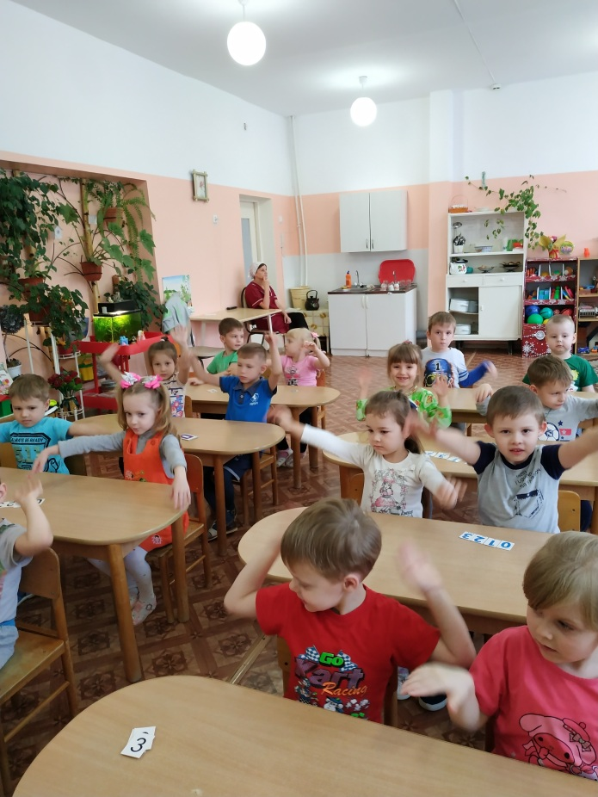
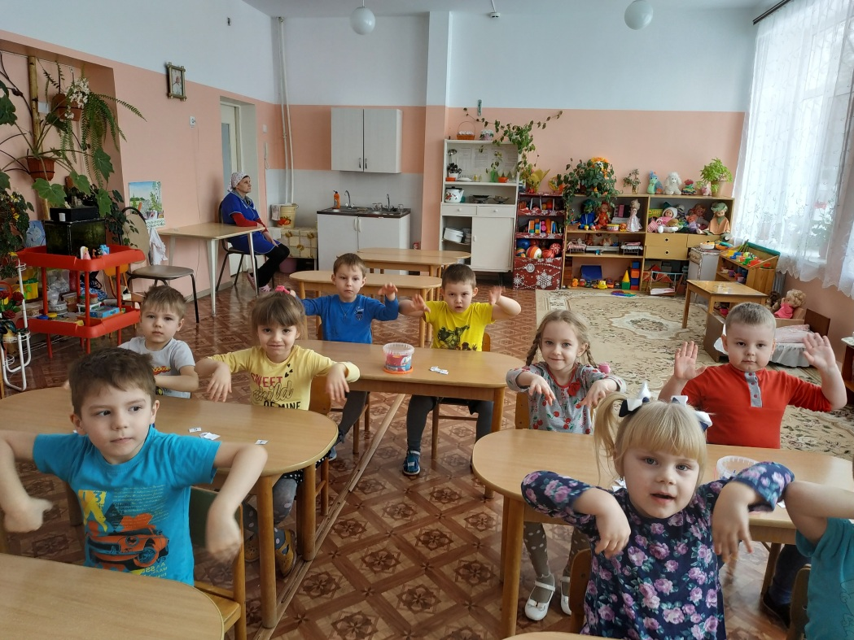
Физкультминутка

Slide 7
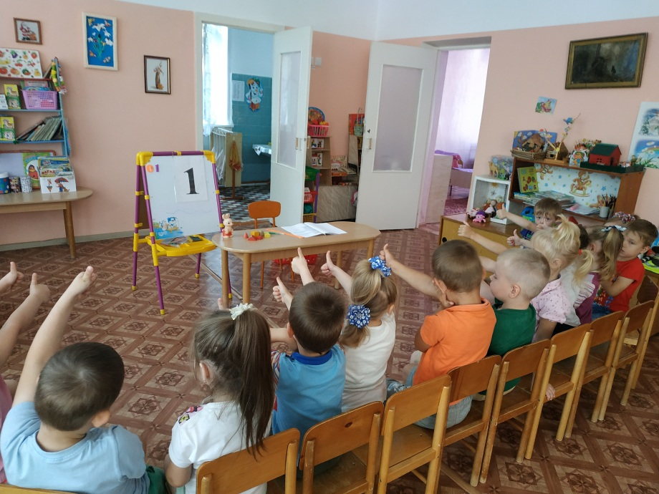
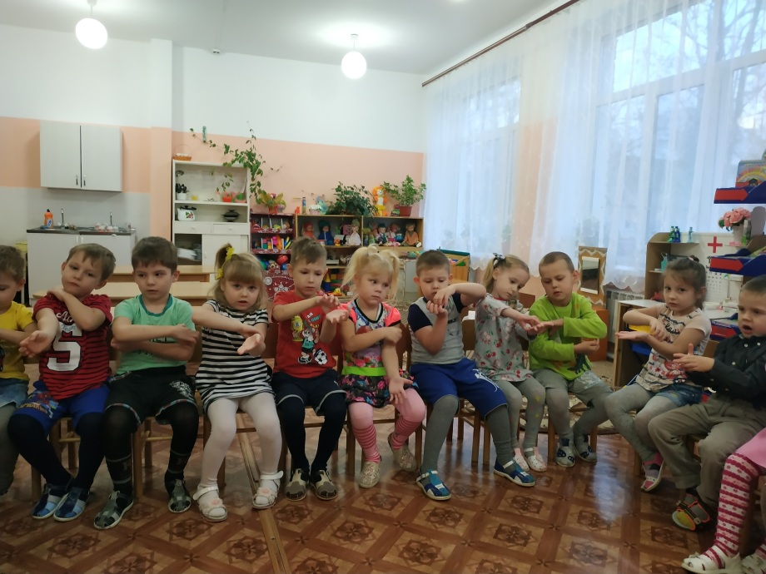
Пальчиковая игра

Slide 8
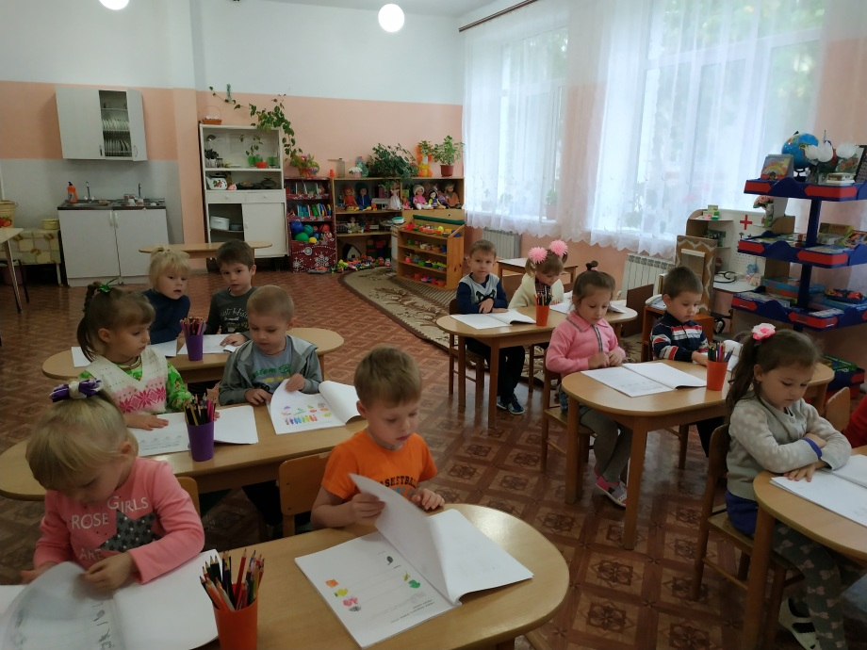
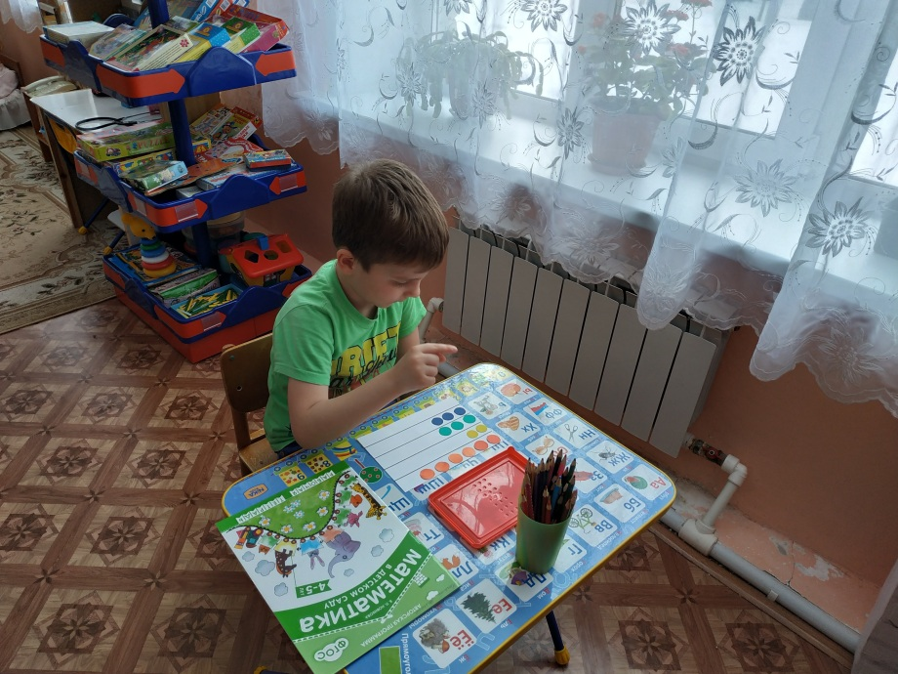
Работа в тетрадях

Slide 9
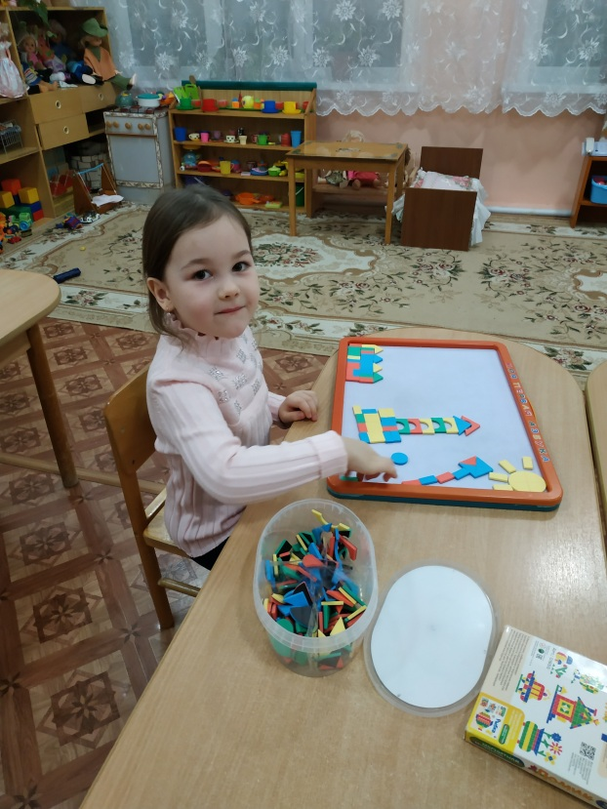
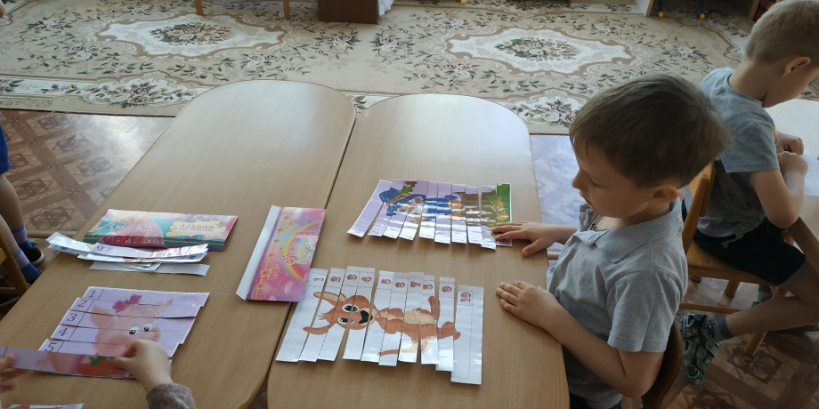
Индивидуальные задания

Slide 10
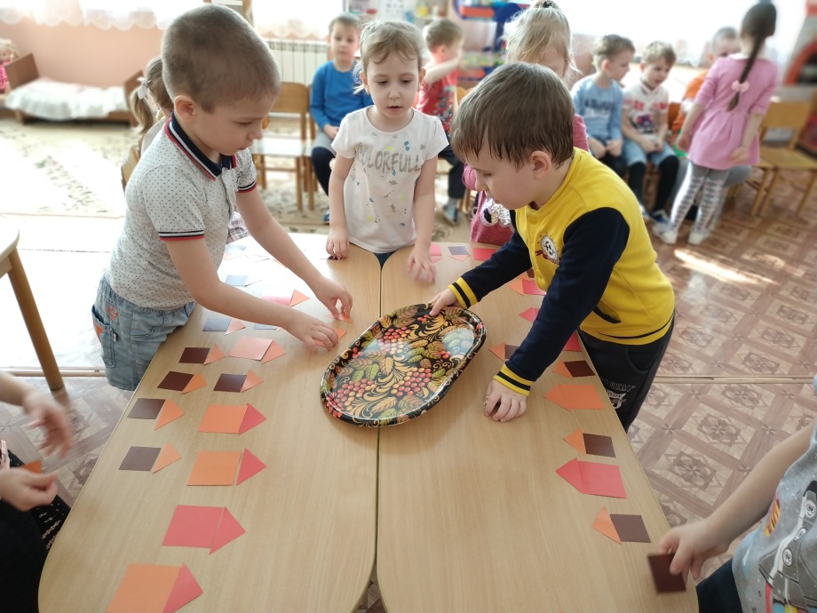
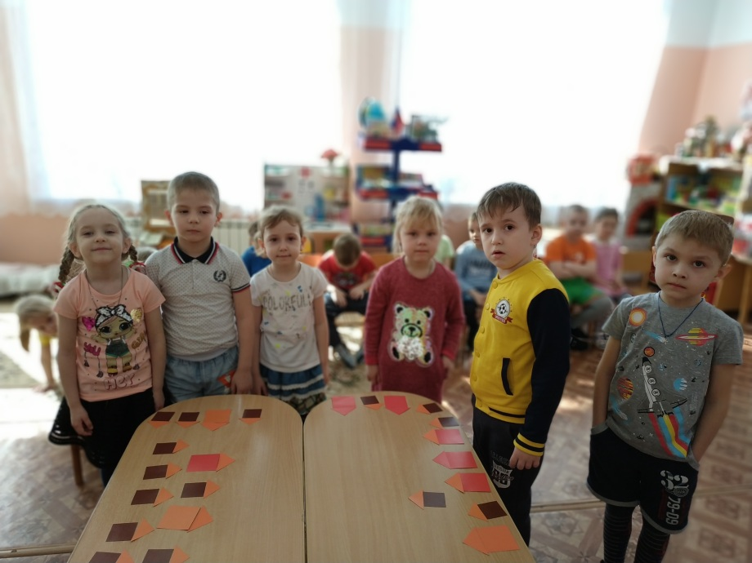
Дидактическая игра «Домики медвежат»

Slide 11
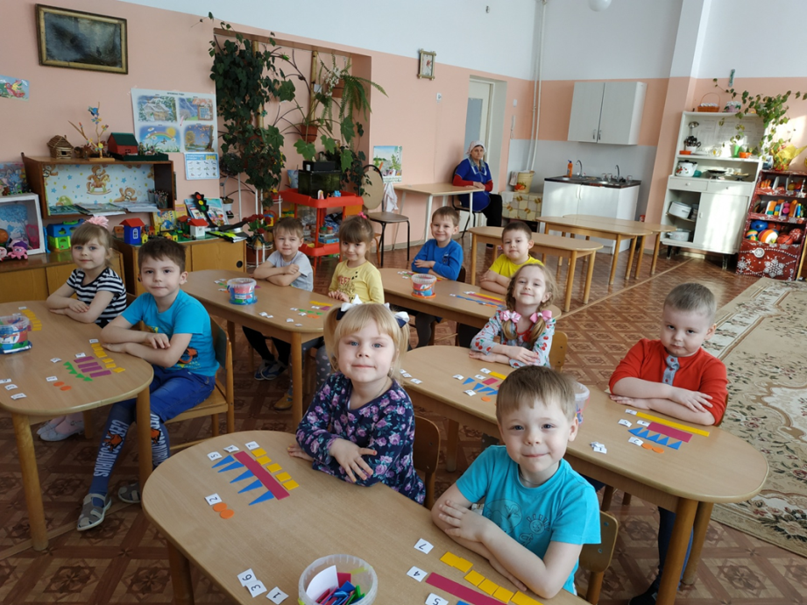
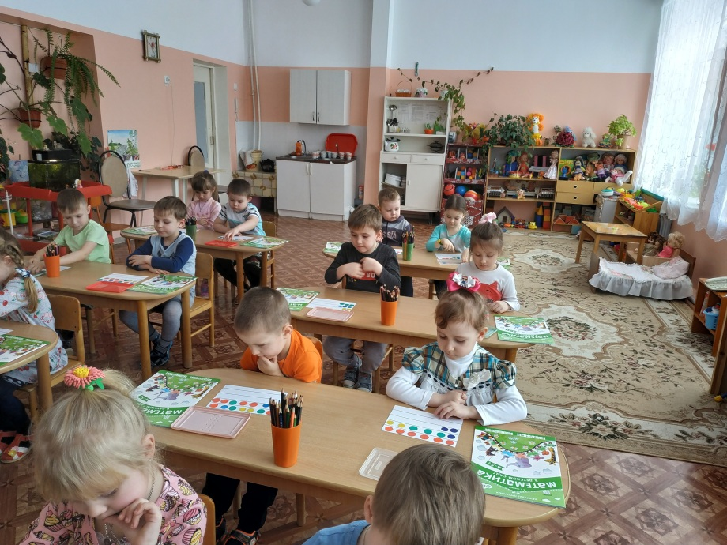
Развитие мелкой моторики рук

Slide 12
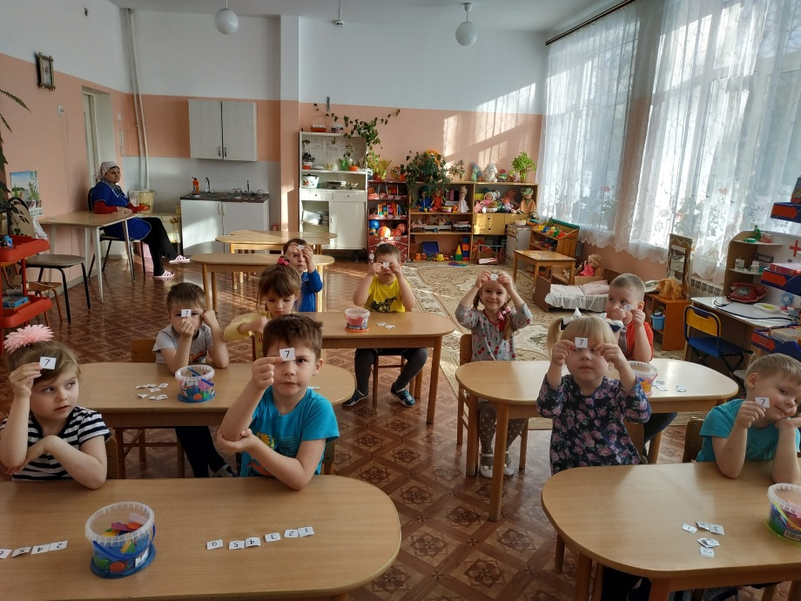
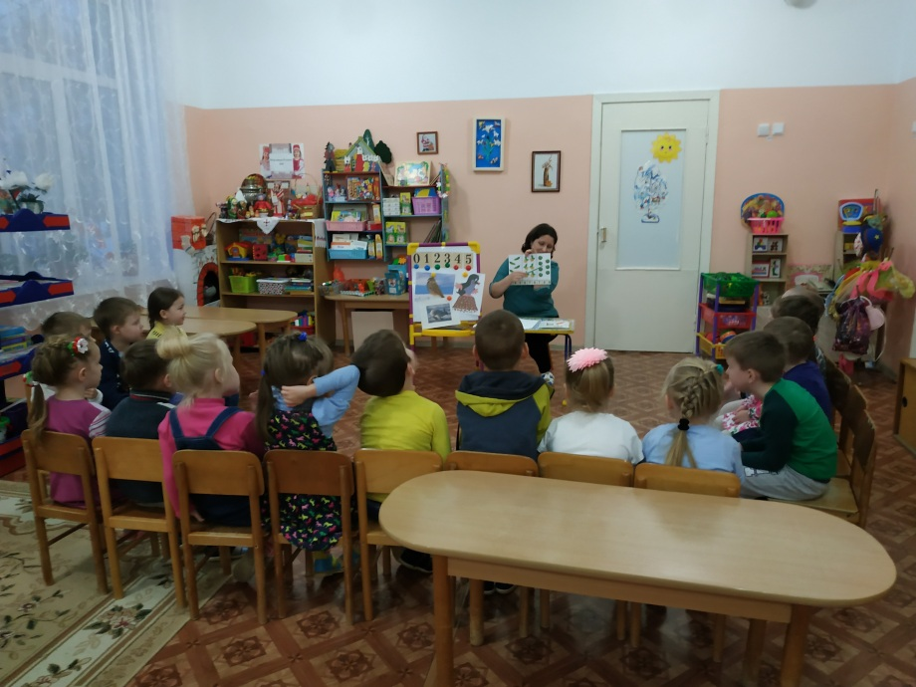
Упражнения на внимание

Slide 13
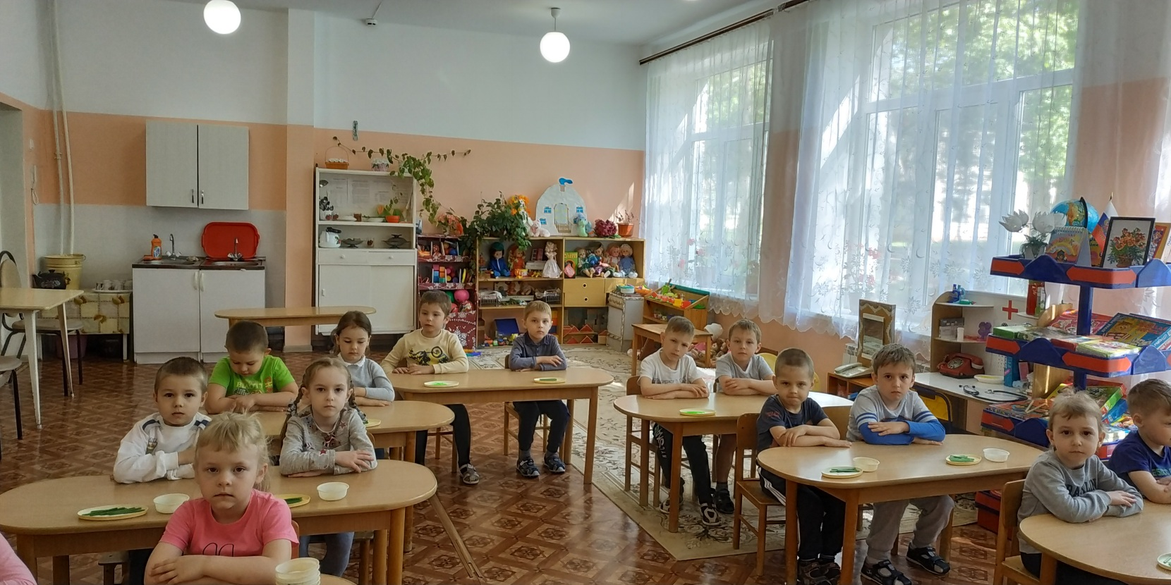
Спасибо за внимание!

